Slide 1
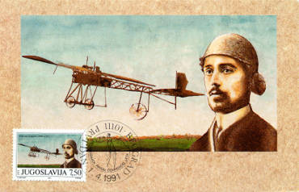
Edvard Rusjan

Slide 2
OSNOVNO
Rusjan je bil prvi slovenski letalec
Prvič je poletel na področju Malih Rojc v okolici Gorice 25. novembra 1909 z dvokrilnim letalom lastne konstrukcije EDA I, ki ga je zgradil skupaj s svojim bratom Josipom Rusjanom-Pepijem na Vipavskem
Rodil se je 6. junija 1886 v Trstu
Umrl je Smrt 9. januarja 1911 ko je bil star 24 let v beogradu v letalski nesreči
Po njem je poimenovano Letališče Edvarda Rusjana Maribor, poleg tega pa tudi goriški aeroklub
Bil je pilot- inžinir

Slide 3
Življenje in delo
Edvardov oče Franc Rusjan je bil goriški Slovenec, mati Grazia Cabas pa je prihajala iz furlanske Medeje
Družina se je zaradi očetovega dela preselila v Trst, tam pa se je junija 1886 rodil sin Edvard
Edvard se je ukvarjal tudi s kolesarstvom, nad takrat bujno rojevajočim se letalstvom pa ga je leta 1905 navdušila strokovna literatura s tega področja
Njegovo navdušenje se je odražalo v ustvarjanju, kakršna je njegova prva letalska maketa iz kartona in palic bambusa po imenu Papirnata vragolija, ki je nastala v očetovi delavnici pod velikim Edvardovim napisom »Fabrique technique d'aeroplans Rusjan«

Slide 4
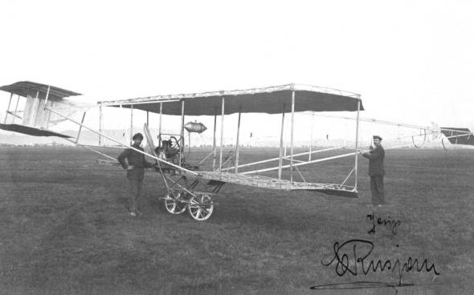
Tekmovalno leto 1909, polno letalskih inovacij in tehničnih rešitev ter tekmovanj v trajanju in dolžini poletov, je bilo vroče tudi za brata Edvarda in Josipa Rusjana
Izdelala sta namreč svoje prvo letalo EDA I z dolžino dvanajst metrov in razponom dveh kril 8 metrov
Prvi polet s tem letalom se je zgodil novembra tega leta, na višini 2 metrov in z dolžino 60 metrov; že 29. novembra 1909 v poletu pri Malih Rojcah v Gorici pa se letalo ni dotaknilo tal 600 metrov
Edvard je nato v začetku decembra dosegel višino 12 metrov

Slide 5
Delo se je nato nadaljevalo s trokrilcem EDA II, ki je nosilo mnoge tehnične izboljšave, a je končalo razbito
EDA III in bržčas tudi EDA IV, sta bila dvokrilna zrakoplova, nadaljnji modeli pa so bili enokrilni
V veliko pomoč delu bratov je bila njuna sestra Luiga Gigia, ki je šivala platna kril
Pod rokami Rusjanov je nadalje nastalo še šest novih letal, medtem pa sta proizvodnjo preselila v lopo blizu Mirna, kjer sta na bližnjih travnikih pred javnostjo preizkušala svoje stvaritve; na tem območju je kasneje nastalo tudi goriško-mirensko letališče
Edvard je na prvi letalski prireditvi nastopil po uspešnih poskusih z EDO V in EDO VI 28. marca 1910

Slide 6
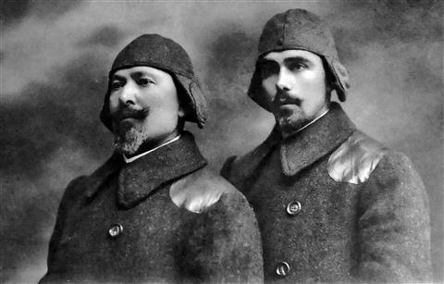
Po izdelavi EDE VII je konstruktorjema zmanjkalo financ, takisto pa očetovih prihrankov, zaradi česar sta se neuspešno skušala dokopati do finančne pomoči v tujini
Naposled je leta1910 Edvard na kolesarski dirki spoznal zagrebškega fotografa in poslovneža Mihajla Merćepa in ta mu je ponudil sodelovanje
Brata sta se zato preselila v Zagreb in se začela spogledovati s serijsko izdelavo in prodajo letal
Septembra 1910 je tako nastal prototip letala z motorjem Gnome, katerega moč je štela 50 konjev; njegovo letalo se je od tal lahko odlepilo po vsega 28 metrih in s tem postavilo svetovni rekord

Slide 7
Njegov zadnji let
Brata sta se januarja 1911 odpravila na promocijsko turnejo po balkanskih mestih
Po uspešnem nastopu v Zagrebu sta se 8. januarja znašla v Beogradu, kjer je bilo vreme vetrovno tega in tudi naslednjega dne
Kljub temu in svarilom se je Edvard 9. januarja odločil za polet
Vzletel je s polja v Donjem gradu pod Kalemegdanom in uspešno preletel zidove beograjske trdnjave, ter obletel železniški most na Savi
Publika je bila nad njegovim letenjem navdušena, dokler ni njegovemu letalu močan sunek zlomil krila, krilo je padlo v Savo, letalo pa je z Rusjanom posledično strmoglavilo ob vznožje Kalemegdana, poleg tirov železniške proge

Slide 8
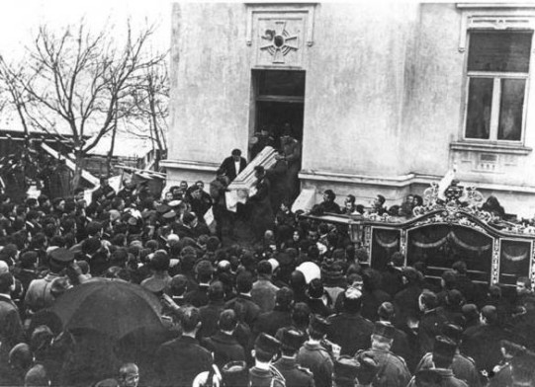
Edvard je dobil hude poškodbe in umrl med prevozom v bolnišnico
Rusjan je bil pokopan v Beogradu ob navzočnosti 14 tisoč ljudi

Slide 9
Priznanja
Po njem se od 14. junija 2008 imenuje Letališče Edvarda Rusjana v Mariboru
Po njem se imenuje asteroid glavnega pasu 19633 Rusjan, odkrit 13. septembra 1999 na Observatoriju Črni Vrh
Trgovsko in poslovno središče Eda Center v Novi Gorici je posvečeno spominu na Rusjana

Slide 11
Viri
https://sl.wikipedia.org/wiki/Edvard_Rusjan
https://www.google.si/search?q=edvard+rusjan&espv=2&biw=1366&bih=667&site=webhp&source=lnms&tbm=isch&sa=X&ved=0ahUKEwjo-v2p8srMAhWqZpoKHddyBJ4Q_AUIBigB#imgrc=VFFUASHtKVQJ6M%3A
Veliki splošni leksikon; Marija Javornik DZS 1998

